Slide 1
Arrangörsträff
Digitalt 8/11-2021

Slide 2
Stipendiater årsmötet 26/11-2021
Stort grattis till
Arvid Törnblom Umeå
och
Evelina Crüsell Skellefteå

Slide 3
Vilka sitter i LK
Veronica Lundquist sammankallande
Anna K Malliwan – Folksam cup, läger och unga ledare
Ellinor Jakobsson – Volkswagen ungdoms cup, läger, unga ledare
Amanda Mattsson – utbildningsansvarig
Petter Ögren – juniorverksamhet
Petter Lundberg – AC-cup, DM och hemsida/ facebook
Mattias Grundström - tävlingskalendern, SFF/TA

Slide 4
Vi saknar…
Anläggningsansvarig
Ansvarig för de yngsta
regelansvarig

Slide 5
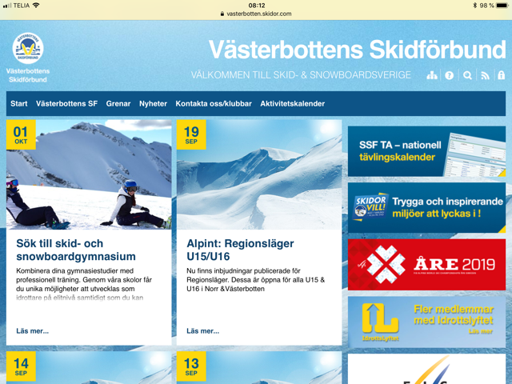
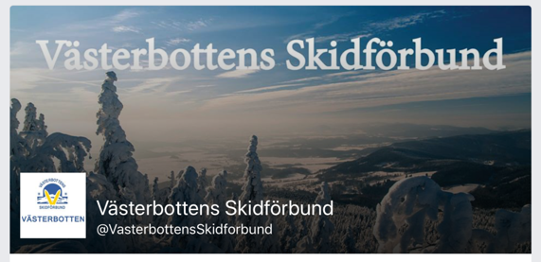
Kommunikation från längdkommittén
Förbundets hemsida
Förbundets Facebook-sida samt Mästerbottens fb sida
https://vasterbotten.skidor.com/
https://www.facebook.com/VasterbottensSkidforbund/

Slide 6
Coronasituationen
Faran är inte över, vi måste fortsätta vara rädda om varandra.
God handhygien
Vara hemma vid symtom/sjukdom
Coronagruppen har möte var 14:e dag www.skidor.com/corona

Slide 7
Ny säsong nya möjligheter
Ny längdchef Lars Öberg. Börjar 1/12
Vad tar i med oss som var bra från förra året?
Digitala lagledarmöten
Digitala resultat
Enkla prisutdelningar
Mindre vuxna i start och målområdet, barnen fixar det utan oss…

Slide 8
Återstartspengar Accelerationsstöd
–SSF har fått 6,2 milji år av RF, hoppas på två år till
SSF Tillsätter egna medel –20 milj på tre år….
Två former av stöd:
utgår från strategi 2026.
Struktur och kompetens –idrottslig utvecklingsförmåga
Verksamhetsstöd –hjälp till självhjälp.
Tre nivåer i stödet:
1:Låga krav på ansökan, återrapport. Mindre ekonomiskt stöd. Ansökan från 1/12
2 + 3:Högre krav på ansökan och återrapport. Gärna samarbeten över förenings och distriktsgränser.

Slide 9
FLUORFÖRBUDET
* EU-förbud C8 (tillverkning, försäljning och bruk)
▪ Staten har ansvar för nationell efterlevnad
▪ FIS/IBU fluorförbud gäller (ICR 222.8)
▪ Tester i fält i vinter, ej sanktion – kunskapsuppbyggnad
Mer info kommer på SFF när regelboken är klar
Angående vallning så har SSF uppdaterat sin sida riktlinjer gällande vallning och utrustning för barn och ungdomar
https://www.skidor.com/Grenar/langdakning/foljoss/aktuelltlangdakning/2021/riktlinjergallandevallningochutrustningforbarnochungdom

Slide 10
”OMKÖRNINGSREGLERNA” PARAGRAF 343
Regelförändring på G, håll koll!
Även andra ändringar kommer.
https://www.skidor.com/Grenar/langdakning/tavling/Reglerochriktlinjer/

Slide 11
AC-cupen
16 st tävlingar ingår (inkl Tjamstan skicross, V-manna supersprint)
Åkaren får räkna bort de sex tävlingar som gett minst poäng
(Vill undvika stress och åkare som tävlar med symptom i dessa tider)
H/D 9-16 (singelklasser)
Hemsidan kommer att uppdateras med info för årets AC-cup säsong.

Slide 12
AC-cupen
För ungdomar 9-16 år.
15 poäng för seger, sedan fallande till 1 poäng för 15e plats.
Alla ungdomstävlingar i länet ingår.
Flitpris till alla som deltagit i minst hälften av vinterns tävlingar
Medalj till de tre bästa i varje klass.
Sex tävlingar får räknas bort.
Prisutdelning i samband med sista loppet i Järvsjöby.
Deltagarpoäng

Slide 13
DM – Lycksele 2021, Umeå 2022
DM-tävlingar
Tannbergssprinten, Lycksele 27/11-21
Lilla Vildmannaloppet, Umeå 12/2-22
Singelklass

Slide 14
Volkswagen ungdomscup
• 11-13 MARS
• ÖRNSKÖLDSVIK
• VÅRBY IK
Fristil

Slide 15
Volkswagen ungdomscup
”Syftet med Volkswagen Ungdomscup är att stimulera till bra tränings – och tävlingsverksamhet i våra skiddistrikt, som bidrar till sammanhållning och kamratskap med fokus på att fler ungdomar ska fortsätta med längdskidåkning hela livet. Samt erbjuda en rikstäckande tävling för åldersgruppen där det läggs fokus på såväl prestation som gemenskap och glädje” SSF

Slide 16
Volkswagens ungdomscup
Volkswagen Ungdomscup är öppen för alla 13-14 åringar som genom tävlande visat att de vill åka.
Kvalificering: Deltagit i 1/3 av distriktets tävlingar fram till en vecka innan sista anmälningsdatum. Ca 4 tävlingar

Slide 17
ANMÄLAN
INTRESSEANMÄLAN: Denna anmälan är INTE bindande, alla som är intresserade av att åka kan anmäla sig senast den 19/12
• Anmälan sker individuellt, alltså inte klubbvis.
• Länk till intresseanmälan läggs ut av Ellinor i slutet av november.

Slide 18
ANMÄLAN
SLUTGITIGANMÄLAN: Alla som vill och är kvalificerade till att åka Volkswagen ungdomscup gör en anmälan OAVSETT om man gjort en intresseanmälan eller inte.
• Anmälan är bindande och görs individuellt, inte klubbvis.
• Länk till anmälan läggs ut i januari och ska vara inne senast den 5/2.

Slide 19
Program
• Program och information om helgen kommer att finnas på https://volkswagenungdomscup.varby.nu
• Allt är inte uppdaterad på hemsidan ännu.

Slide 20
Vallarteam
• Föräldrar som vill ställa upp som vallare under cupen kan var för skicka mail till ellinorjakobsson@icloud.com
• Ca 5 stycken vallare.
• Vallarna står själva för mat- och boendekostnad.
• En vallaansvarig kommer utses.

Slide 21
Boende
• Mat och boende kommer ske på Parkskolan och Höglidenskolan.
• Vi kommer bo distriktsvis i klassrum.
• Max 90 cm luftmadrass så att alla får plats.

Slide 22
Boende anhöriga
Vårby har förbokat Scandic där ni kan ta del av en bokningskod med medföljande rabatt.
Detta kommer upp på vårbys hemsida senare.

Slide 23
Resa
Gemensam bussresa med avgång från Skellefteå.
• Avgång kommer ske den 10/3, exakt tid kommer senare.
• Hemresa sker den 13/3 efter avslutande tävlingar.

Slide 24
FOLKSAM CUP 2022
5-7 mars
Järpen
Fri stil

Slide 25
FOLKSAM CUP 2022
”Syftet med Folksam cup är att stimulera till bra tränings- och tävlingsverksamhet i våra skiddistrikt som bidrar till bra sammanhållning och kamratskap med fokus på att fler ungdomar ska fortsätta med längdskidåkning hela livet. Samt att erbjuda en rikstäckande tävling för åldersgruppen där det läggs fokus på såväl presentation som gemenskap och glädje”
SSF

Slide 26
FOLKSAM CUP 2022
Folksam cup är öppen för alla 15-16 åringar som genom tävlande visar att de vill åka riksfinal
KVALIFICERING:
Alla 15-16 åringar som har åkt minst 50% av tävlingar som arrangerats i distriktet fram till en vecka innan sista anmälningsdatum ska få åka Folksam Cup riksfinal om de vill.
Detta innebär att man ska ha åkt minst 3-4 distriktstävlingar

Slide 27
FOLKSAM CUP 2022
KVALIFICERING FORTS..
OM det blir en snöfattig vinter och flera distriktstävlingar ställs in kan tävlingar utanför distriktet räknas in
Anna meddelar under säsongen om denna regel blir aktuell!

Slide 28
FOLKSAM CUP 2022
INTRESSEANMÄLAN:
Alla som är intresserad av att åka Folksam Cup riksfinal gör en intresseanmälan via en länk som Anna lägger upp i november. Denna anmälan är ej bindande.
- Viktigt att VARJE åkare anmäler sig själv, dvs ej klubbvis
- Intresseanmälan ska göras senast 1/12

Slide 29
FOLKSAM CUP 2022
SLUTGILTIG ANMÄLAN:
Alla som är kvalificerad och vill åka Folksam Cup riksfinal i Järpen ska göra en slutgiltig anmälan, OAVSETT om man har gjort en intresseanmälan eller inte
Den slutgiltiga anmälan är bindande
Varje åkare gör sin egen anmälan (ej klubbvis) via en länk som Anna lägger upp
Anmälan ska göras senast 7/2
Anna anmäler sedan hela distriktet till riksfinalen
Betalningen faktureras till klubbarna

Slide 30
FOLKSAM CUP 2022
VALLARTEAM:
- Föräldrar som vill ställa upp och valla ska anmäla det till mig via
annak.maliwan91@gmail.com
- Ca 7 vallare behövs
- Vallarna står själva för mat- och boendekostnad
- Anna utser en vallaransvarig
- Viktigt att regler kring vallning följs!

Slide 31
FOLKSAM CUP 2022
BOENDE ÅKARE:
Sover i ett klassrum, hårt underlag
Luftmadrassen får ej vara bredare än 90 cm. Påtryckning från arrangörerna. Gäller brandsäkerheten
BOENDE ANHÖRIGA:
Föräldrar/anhöriga som vill komma och heja fixar eget boende

Slide 32
FOLKSAM CUP 2022
RESA:
Gemensam bussresa till Järpen med start från Skellefteå
Resan avgår preliminärt fredag 4 mars tidigt på morgonen (exakt tid meddelas senare)
Resa hem efter avslutad tävling på måndag 7 mars

Slide 33
Distriktsstaffeten
Ulricehamn 6 februari 3x3 km 3x5 km Skate
Antal lag beror på intresset.
Klubbarna eller den aktive själv står för resa och boende.
VSF står för anmälningsavgift och vallabod.
Uttagning kommer att ske efter de två första cup-helgernas resultat. Anmälan till Petter Ögren senast söndag 16 januari
070-692 61 10 eller petter.ogren@edu.lycksele.se
Lagen kommer att presenteras under veckan efter cupen i Skellefteå så att man hinner planera boende och resa till Ulricehamn.
Viktigt! Om man är uttagen och ingår i ett lag, åker man även om det gått dåligt dagen innan!

Slide 34

Barents Winter Games
ALTA, NORGE
25 - 27 mars
https://barentssports.com/?id=1136537842

Slide 35
Idrotter
Alpin skidåkningIshockey
Parasport
Skidor Längd
Skidorientering
Simning
Volleyboll
Brottning
Badminton
Basketboll
Skidskytte
Konståkning
Innebandy
Futsal
Gymnastik (Artistisk)

Slide 36
För vem är det?
Vi tar ut ett lag av 17-20 åringar som får åka iväg och tävla som ett team för Sverige.
Lagstruktur :20 idrottare (10 pojkar, 10 flickor) , 4 ledare från Norr och Västerbotten
Motståndarna är Norge, Finland och Ryssland
Sist vi var med var i Luleå, Sverige och det gick riktigt bra, i landslagsdräkt kämpade vi på
2020 inställt pga Corona
Från LK är det Amanda som åker och Veronica som kontaktperson mot BWG

Slide 37
Kick off dag Umeå
• Den 30/10 genomförde vi ett läger i Umeå för ungdomar i åldrarna 13-15 år.
• 29 stycken ungdomar deltog.
• Vi började dagen med löpintervaller och avslutade med lunch och laserdome.

Slide 38
LÄGER 2021/2022
Helgläger på snö? Önskemål från ungdomar. Tankar kring detta?
Barmarksläger i maj
Höstläger i september/oktober

Slide 39
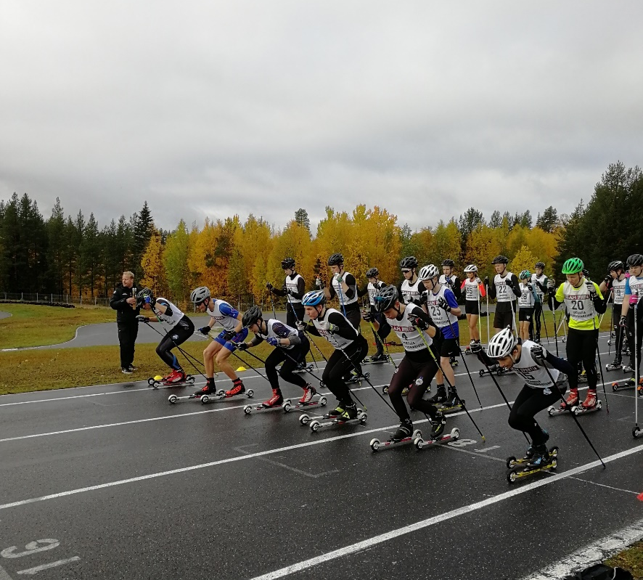
Öppet läger
Den 23-26 september anordnade Lycksele skidgymnasium tillsammans med VSF läger för ungdomar och juniorer födda 07-02. Intresset för lägret var stort och totalt 55 aktiva deltog. Lägret började på torsdag kväll med ett klassiskt a3 pass på rullskidbanan. Fredag förmiddag sprang vi ett längre A1 pass och på eftermiddagen körde vi snabbhet där vi även filmade ungdomarna..

Slide 40
Som vanligt körde vi också ett sprintpass på gokartbanan där vi började med en prolog och sedan körde vi 4 st heat där ungdomarna fick utmana skidgymnasiets elever. Efter lunch hade vi en teoretiskt teknikgenomgång och därefter fick de aktiva se sig själva på film och lite tips runt deras egen teknik.
Efter den teoretiska teknikgenomgången åkte vi ut på banan och jobbade med stakning och diagonal i 3 grupper.
Efter 6 st tuffa pass var det många som var trötta och tog chansen att återhämta sig i hotellets spa.
Avslutningsdagen körde vi ett långt crosspass där vi först sprang och sedan åkte vi skate på banan.

Slide 41
Unga ledare Västerbotten
• Vi behöver hjälp med att få fler unga ledare i Västerbotten!
• Vi jobbar ideellt med att anordna och delta som ledare under läger för skidåkande barn och ungdomar.
• Vi sitter med i längdkommittén och kan därmed göra vår röst hörd och påverka skidverksamheten i Västerbotten.

Slide 42
Varför unga ledare?
Genom att rekrytera unga ledare till verksamheten, kan vi behålla de som inte längre vill tävla/träna på hög nivå inom skidsporten, där de kan påverka genom att hjälpa barn och ungdomar och vara förebilder för yngre skidåkare.
Unga ledare kan bygga en helt annan relation samt förtroende hos de yngre åkarna än vad de äldre vuxna kan, då åldersgapet inte blir allt för stort, och åren från avslutande skidkarriär är färre.

Slide 43
Utbildningar
SKIDLEKA upp till 9 år - Umeå, Vitan 4 december 2021
Förkunskapskrav: Skidförbundets digitala Introduktionsutbildning.
Inbjudan SKIDLEKA:
https://www.skidor.com/globalassets/langdakning/dokument/utbildning/kurser-seminarier/2021/skidleka/inbjudan-skidleka-umea-4-dec.pdf
Anmälan SKIDLEKA:
https://educationwebregistration.idrottonline.se/home/index/1535752
Kostnaden för utbildningarna regleras utifrån antalet anmälda deltagare men maximalt 1 400:- för SKIDLEKA.

Slide 44
SKIDLÄRA 9-12 år - Skellefteå på campingen 22-23 januari 2022
Förkunskapskrav: Skidförbundets digitala Introduktionsutbildning + SISU Idrottsutbildarna - Grundutbildning För Tränare
Inbjudan SKIDLÄRA:
https://www.skidor.com/globalassets/langdakning/dokument/utbildning/kurser-seminarier/2021/skidlara/inbjudan-skidlara-skelleftea-22-23-januari.pdf
Anmälan SKIDLÄRA:
https://educationwebregistration.idrottonline.se/home/index/1537410
Kostnaden för utbildningarna regleras utifrån antalet anmälda deltagare men maximalt
2 700:- för SKIDLÄRA. Föreningar kan söka Idrottslyftsmedel från SSF, senast två veckor efter genomförd utbildning.
Boende ordnas själva.
Kontaktuppgifter vid frågor eller funderingar: Amanda, Mattsson, amattssn@gmail.com, 076-7880077.

Slide 45
Introduktionsutbildningen längdskidåkning
- Webbaserad
- Lärande på individens villkor
- Kostnadsfri
- Omfattar ca 3 timmar
- Få en inloggningskod efter anmälan
https://www.skidor.com/Grenar/langdakning/Utbildning/varautbildningar/introduktionsutbildningenlangdskidakning/

Slide 46
Tävlingskaledern 2021-2022
Datum | Tävling | Arrangör | Betalt 20kr/sanktionsavgift
2021-08-22 | 7-mila rullskidor | 7-mila skidklubb
2021-11-27 | Tannbergssprinten DM | Lycksele IF
2020-12-11 | I Tages Spår | Vilhelmina IK
2021-12-12 | Decemberloppet | IFK Umeå
2021-12-18 | Skelleftespelen | Skellefteå SK
2022-01-08 | Malmfältsloppet | Malå IF
2022-01-08 | KSK-loppet | Kågedalens SK
2022-01-14 2022-01-16 | BAUHAUS Cup/JVM-test | Skelleftå SK
2022-01-29 | Cooploppet | Vännäs SK
2022-02-06 | Umeloppet 2022 | Västerbottens Skidveteraner
2022-02-12 | Lilla Vildmannaloppet Vildmanna Supersprint (DM) | IFK Umeå
2022-02-13 | Stora Vildmannaloppet | IFK Umeå
2022-02-19 | Malmstråket | Skellefteå SK
2022-02-20 | Laxspelen | Täfteå IK
2022-02-26 | Tjamstanloppet Tjamstanskicross | Malå IF
2022-02-27 | NORSJÖLOPPET | Föreningen Norsjö Skidor
2022-03-12 | NASALOPPET | SK Järven
2022-03-19 | Byskeloppet | Byske SK
2022-03-20 | 7-Mila | 7-Mila skidklubb
2022-04-02 | Lappmarksloppet | Sorsele SK
2022-04-03 | Luspenloppet 2022 | Storumans SK
2022-04-09 | JärvsjöRennet 2022 | Järvsjöby IF
2022-04-09 | Kungsledenrännet | Ammarnäs IF

Slide 47
Årets barn och ungdomstävlingar är:
4 stycken klassiska
11 skate varav 1 Skicross
1 skiathlon
Kan vi få det jämnare?
LK ansvarar för att det är jämt fördelat. Bäst om klubbar själva kan ändra annars får vi styra.

Slide 48
förändringar
Ingen parstafett i Skellefteå
Täfteå Laxspel byter datum till 30/1

Slide 49
Andra tävlingar 2021-2022
USM Kalix 18-20 februari 2022
SM veckan Piteå
Och….
Bauhaus Cup i Skellefteå 14-16/1 2022

Slide 50

Frågor

Slide 51
Anders Strid – längdkonsulent
Tour 2026 m.m

